Slide 1
LLMs / genAI concepts

Slide 2
LLM (Large Language Model)
Un LLM (Large Language Model) es un modelo de inteligencia artificial entrenado con enormes cantidades de texto para comprender, generar y razonar con lenguaje natural. Utiliza arquitecturas como los transformers y puede tener miles de millones de parámetros, lo que le permite realizar tareas como responder preguntas, redactar textos, traducir, resumir o escribir código. Los LLMs no tienen conocimiento explícito, sino que aprenden patrones estadísticos del lenguaje a partir de los datos con los que fueron entrenados. Ejemplos populares de LLMs son GPT, BERT, LLaMA y Claude.

Slide 3
Transformers
Un transformer es una arquitectura de red neuronal diseñada para procesar secuencias de datos, como texto, de manera altamente eficiente y paralela. Introducido en el paper “Attention is All You Need” (2017), su componente clave es el mecanismo de atención, que permite al modelo enfocarse en partes relevantes de la entrada asignando pesos, teniendo en cuenta su posición en la secuencia, gracias a los vectores de localizacion antes de los embeddings, que guardan la ubicacion del token. A diferencia de modelos recurrentes, los transformers procesan todo el texto a la vez, lo que mejora la velocidad y permite aprender dependencias a largo plazo. Esta arquitectura es la base de modelos como BERT, GPT y T5, y ha revolucionado el procesamiento del lenguaje natural y otras áreas de la inteligencia artificial.

Slide 4
Tokenizer
herramienta en procesamiento de lenguaje natural (NLP) que convierte texto en unidades más pequeñas llamadas tokens, como palabras, subpalabras o caracteres, que pueden ser procesadas por modelos de machine learning. Este paso es esencial porque los modelos no entienden texto en bruto, sino secuencias numéricas que representan esos tokens.
Existen distintos tipos de tokenizers, desde simples separadores por espacios hasta algoritmos avanzados como Byte Pair Encoding (BPE) o WordPiece, que dividen palabras raras en fragmentos comunes. Los tokenizers son fundamentales para tareas como traducción automática, chatbots y modelos como GPT.

Slide 5
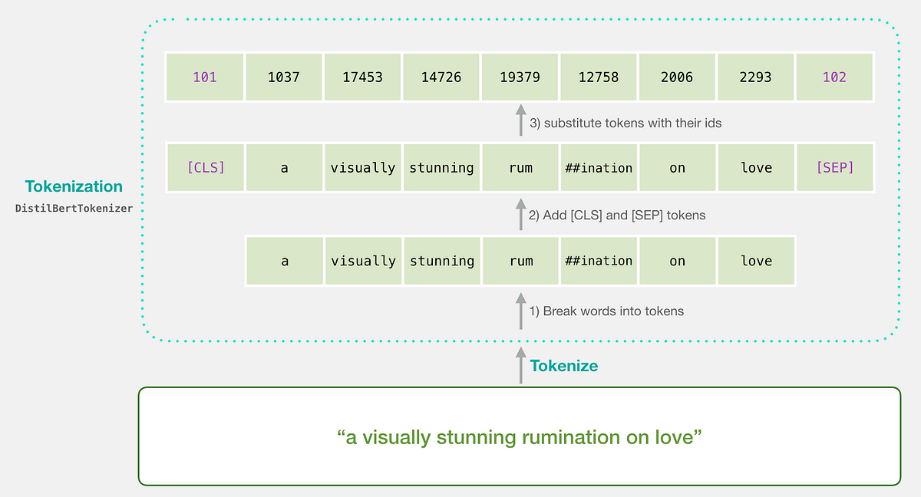
Tokenizer

Slide 6
Red neuronal
Una red neuronal es un modelo de inteligencia artificial inspirado en el funcionamiento del cerebro humano, compuesto por capas de nodos llamados "neuronas", que se conectan entre sí y procesan información. Cada neurona recibe entradas, se activan en base a una función matemática, y transmite el resultado a las siguientes capas. A través del entrenamiento con grandes cantidades de datos, la red ajusta los pesos de estas conexiones para aprender patrones complejos y tomar decisiones o hacer predicciones.
En una red neuronal, las capas principales (abreviadamente) son:
Input Layer: capa de entrada, recibe los datos.
Hidden Layers: capas ocultas, donde se procesan y transforman los datos.
Output Layer: capa de salida, entrega la predicción o resultado.

Slide 7
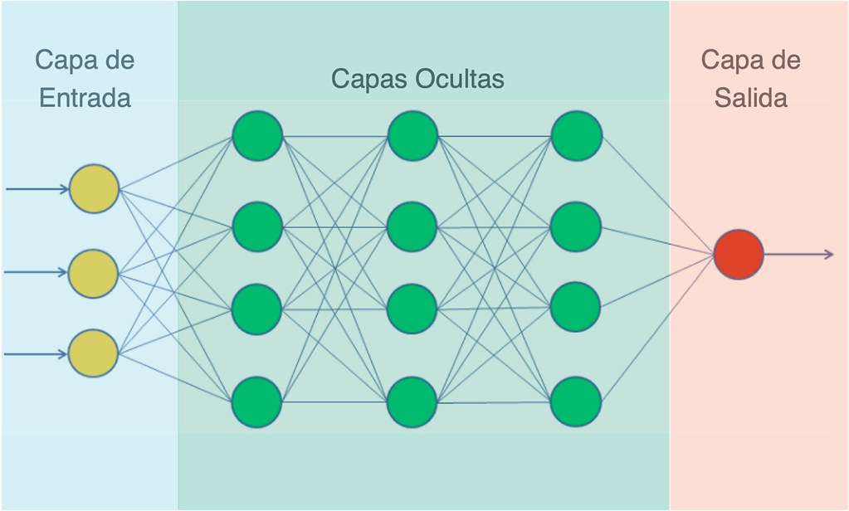
Red neuronal

Slide 8
Vector Embeddings
Un embedding es una representación numérica en forma de vector que captura el significado o las relaciones semánticas de datos complejos como texto, imágenes o audio. Estos vectores permiten comparar similitudes entre elementos (por ejemplo, que "gato" y "felino" estén cerca en el espacio vectorial), y se generan mediante modelos de machine learning como BERT, Word2Vec o los embeddings de OpenAI. Se usan ampliamente en búsqueda semántica, recomendación, clasificación y en sistemas con modelos de lenguaje como RAG.
"gato" → [0.12, 0.98, -0.33, ...]
"felino" → [0.11, 1.01, -0.30, ...]
"automóvil" → [-0.45, 0.22, 0.88, ...]

Slide 9
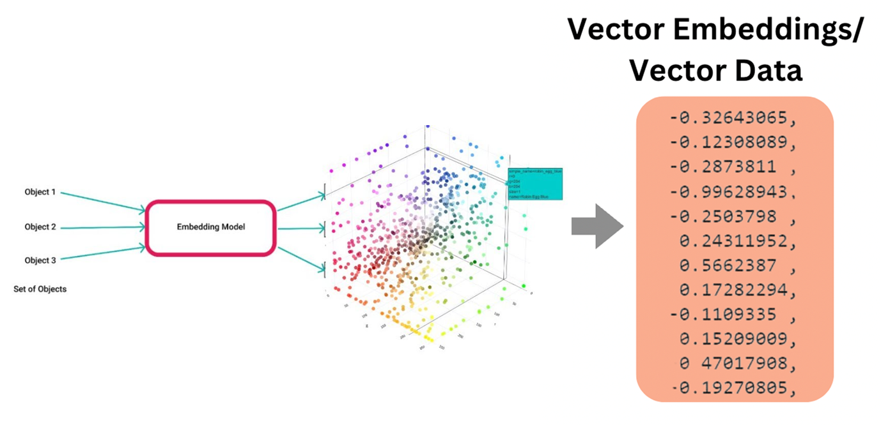
Vector Embeddings

Slide 10
Cuantización
La cuantización de modelos es una técnica de optimización que consiste en reducir la precisión numérica de los pesos y operaciones de un modelo de machine learning, por ejemplo, pasando de 32 bits (float32) a 8 bits (int8). Esto disminuye significativamente el tamaño del modelo y mejora su velocidad y eficiencia, especialmente en dispositivos con recursos limitados como móviles, navegadores o edge devices. Aunque puede haber una ligera pérdida de precisión, la cuantización permite ejecutar modelos más rápido y con menor consumo de memoria, siendo clave en despliegues en producción o en tiempo real.

Slide 11
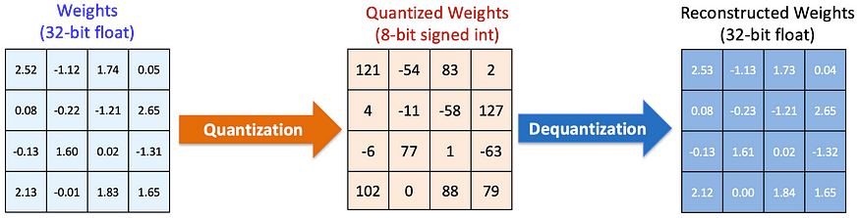
Cuantización

Slide 12
Fine Tuning
El fine-tuning (ajuste fino) es el proceso de tomar un modelo de machine learning previamente entrenado —generalmente un modelo grande y generalista— y adaptarlo a una tarea específica usando un conjunto de datos adicional y más enfocado. En lugar de entrenar desde cero, se aprovecha el conocimiento ya aprendido por el modelo y se actualizan sus pesos ligeramente para que se especialice en un nuevo dominio, como lenguaje técnico, legal o médico. Esta técnica es común en modelos de lenguaje como BERT o GPT, y permite obtener buenos resultados con menos datos y menor costo computacional.

Slide 13
RAG system
Un RAG system (Retrieval-Augmented Generation) es una arquitectura que combina un modelo generativo, como GPT, con un componente de recuperación de información (retrieval), para generar respuestas más precisas y basadas en datos externos. Funciona en dos etapas: primero, ante una consulta, recupera documentos relevantes desde una base de conocimientos (por ejemplo, una vector store con embeddings de textos); luego, pasa esos documentos como contexto al modelo generativo para que produzca una respuesta informada y específica. Esto permite que el modelo responda sobre temas actualizados o fuera de su entrenamiento, manteniendo coherencia y reduciendo la alucinación.

Slide 14
RAG system architecture

